Slide 1
Bienvenue à la leçon de français!

Slide 2


Unité 2.
Thème:Projet 1.Tous à l’école.

Slide 3
Lisez et traduisez!
On sonne. Les élèves entrent dans la salle. Le maître commence la leçon.
Dans la classe il y a 15 élèves: dix garçons et cinq filles.

Slide 4
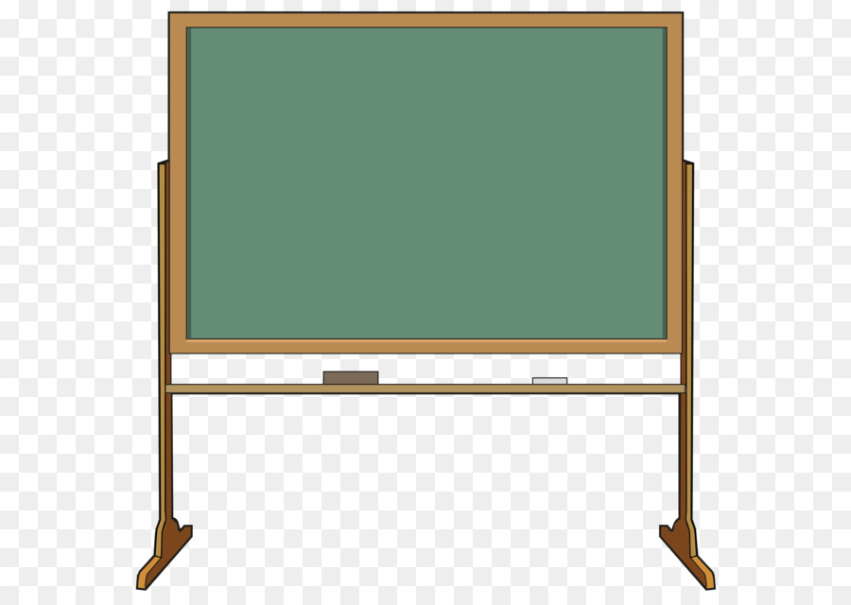

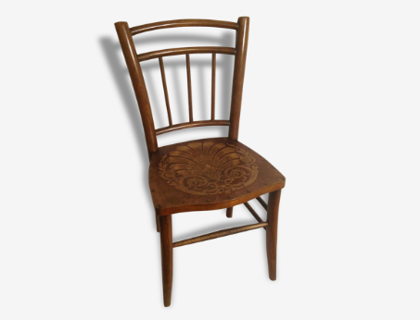
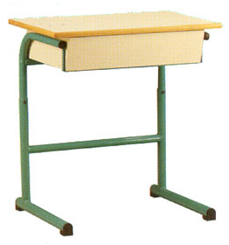
Dans la classe il y a…..
une chaise
un tableau
un pupitre
une armoire

Slide 5
Notre école.
C’est une école.À l’école il y a beaucoup de classes,une cantine,une bibliothèque,une salle de sport.
C’est une classe. Dans la classe il y a une table de professeur,dix chaises,une bibliothèque et un tableau noir.
C’est une cantine .Dans la cantine il y a des tables et beaucoup de chaises.
C’est une bibliothèque.Dans la bibliothèque il y a beaucoup de livres.

Slide 6
Choisissiez l’article qui convient.
C’est Karim.Il lit …..livre.
C’est Lola. Il dessine …..balle.
C’est Aziz. Il mange …… pomme.
C’est …….tasse.

Slide 7

Ecoutez et chantez

Slide 8
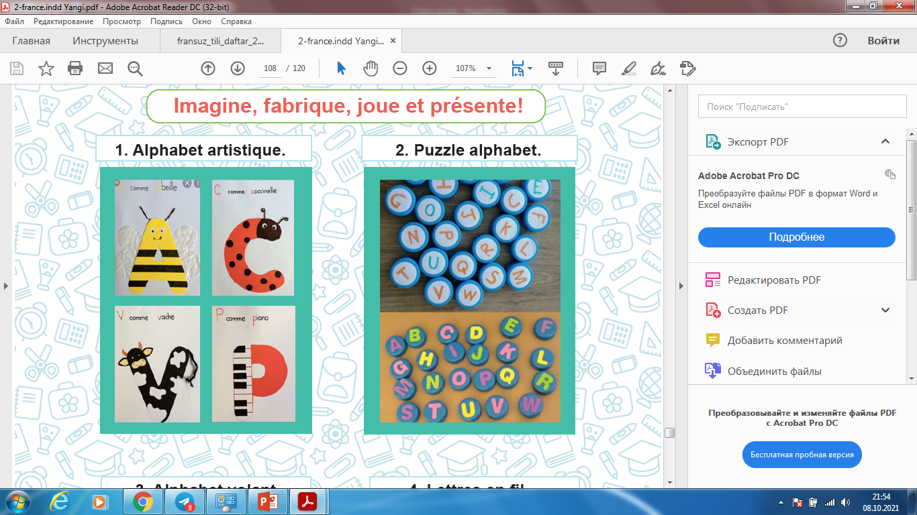

Slide 9
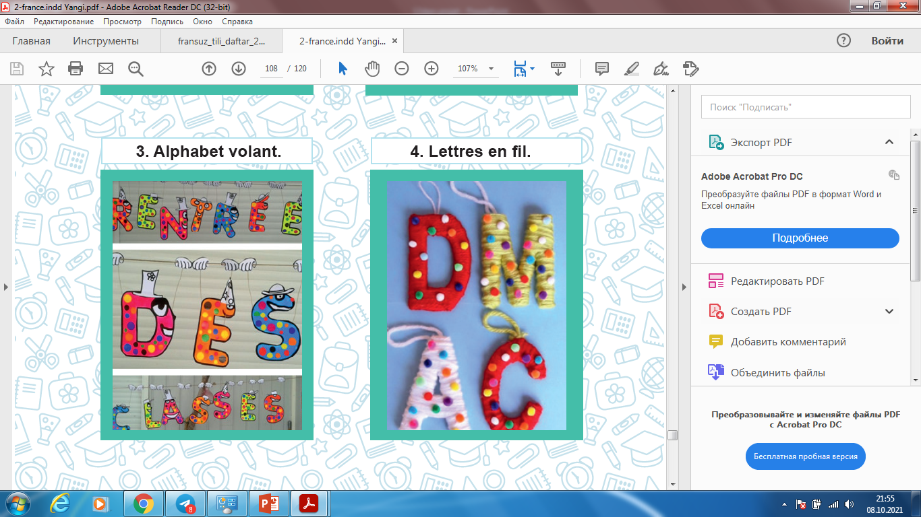

Slide 10
Le devoir à la maison.
Assossiez les mots
Aziz va au ……… - mère
Akbar va à l’école avec sa …… - stade
Lundi,mardi,mercredi,jeudi,……… - danse
Aziza adore la …….. - livres
Léa lit les ……….. -vendredi

Slide 11
Merci pour votre attention!

